Slide 1


面向对象程序设计
期末复习

Slide 2

01
2018~2019

Slide 3
答案：F
解析：inline会被编译器自动展开，会增加编译后的代码长度，因此无法降低代码的空间复杂度

Slide 4
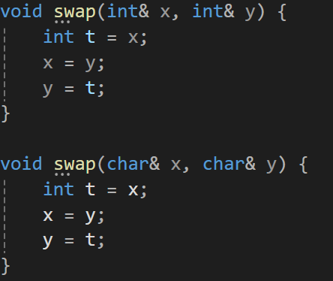
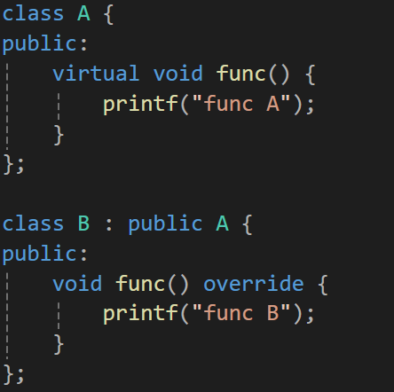
答案：T
解析：要注意区分overload和override
overload：函数重载，函数名相同、返回值相同、参数列表不同
override：函数覆盖，函数名、返回值、参数列表均相同，是子类函数覆盖父类虚函数，需要virtual

Slide 5
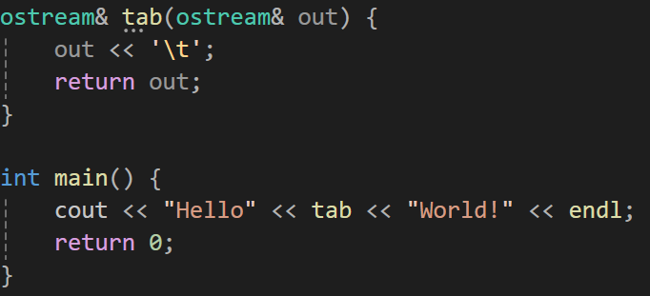
答案：T
解析：manipulator，控制符，与输入/输出流操作一起出现，用于修改输入/输出流

Slide 6
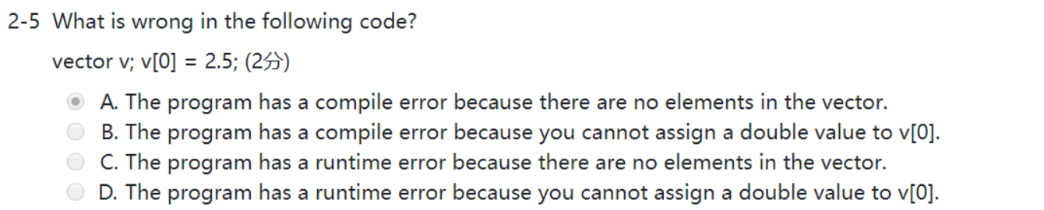
答案：C
解析：实际上一共有两个错误，并且编译器肯定优先报compiler error
vector v：
没有定义vector的模板参数，应该改成vector<double> v;
v[0]=2.5：
这句话没有语法错误，因此不会是compile error
但是此时vector的size是0，vector内部的指针指向的是nullptr，访问其第1个元素，相当于执行了*nullptr=2.5，导致runtime error

Slide 7
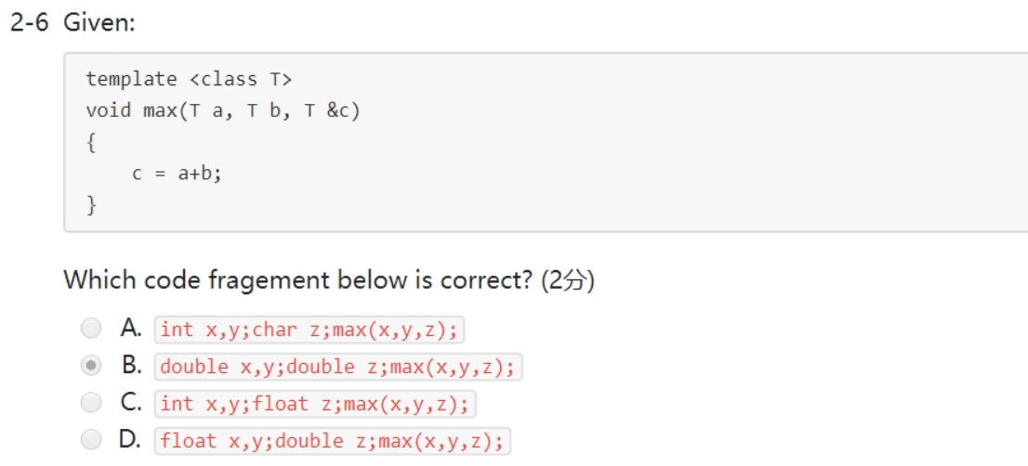
答案：B
解析：注意一下，模板函数在调用时，编译器不会进行隐式转化，因此这里的abc三个形参的类型必须完全一致

Slide 8
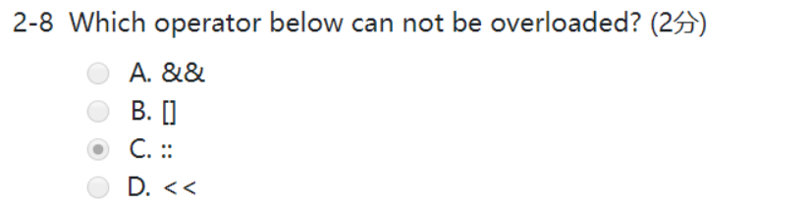
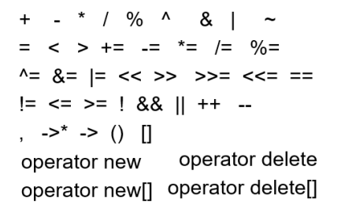
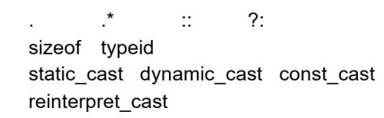
答案：C
解析：与计算相关的操作符，基本上都可以重载；属于C++语言特性的操作符，基本上都不能重载
这里的operator new和我们调用的new是不一样的，new会调用operator new去分配空间；delete类似

Slide 9
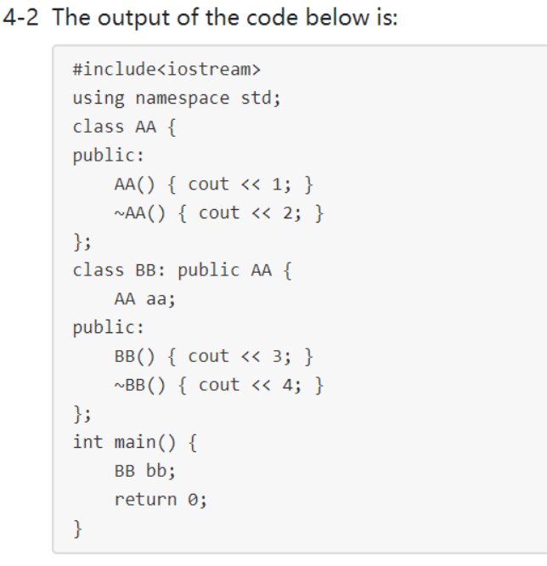
答案：113422
解析：注意class BB中还有一个AA aa的成员变量

Slide 10
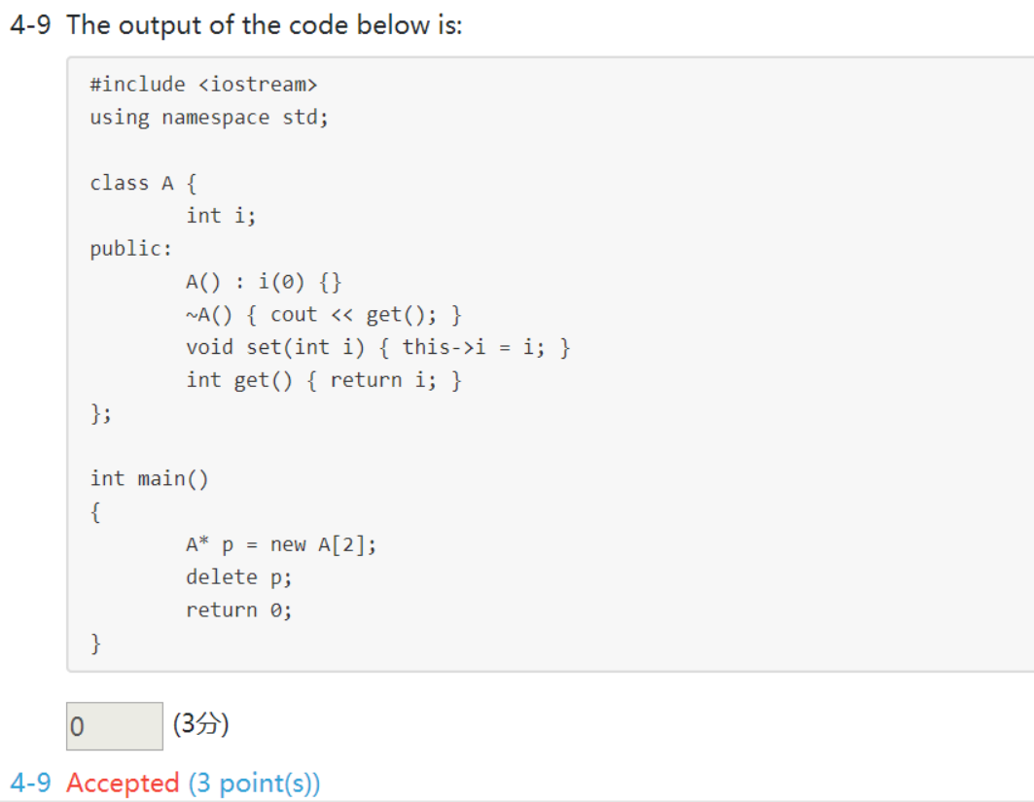
答案：0
解析：这个代码，实际上运行的时候会出现runtime error：delete p这里应该是delete[] p

Slide 11

2019~2020
02

Slide 12
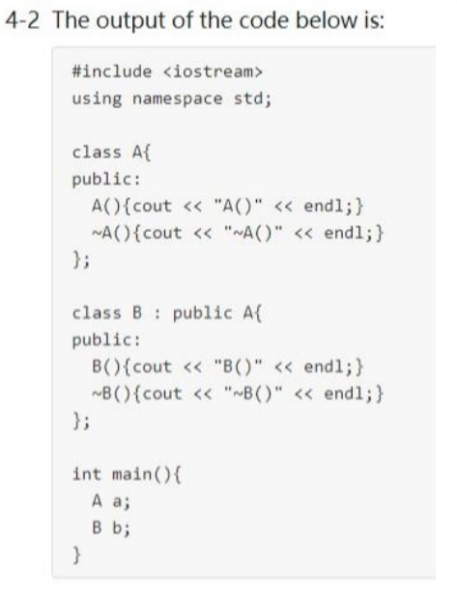
答案：
A()
A()
B()
~B()
~A()
~A()
解析：析构顺序是构造顺序的倒序

Slide 13
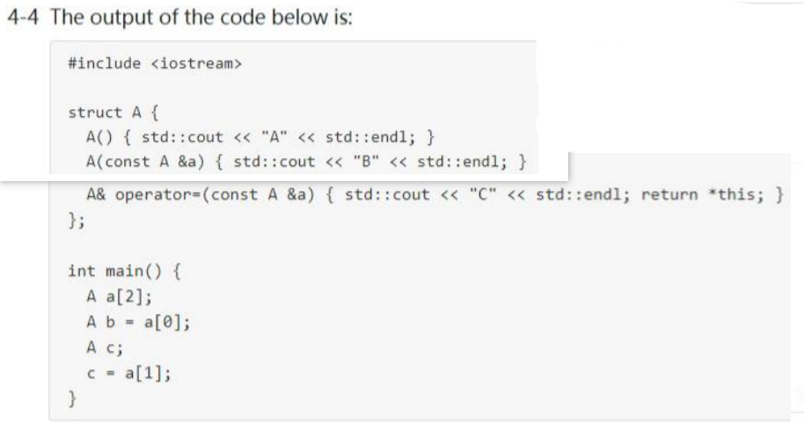
答案：
A
A
B
A
C
解析：
A a[2]：默认构造函数，输出两个A
A b=a[0]：拷贝构造函数，输出一个B
A c：默认构造函数，输出一个A
c = a[1]：赋值操作，输出一个C

Slide 14
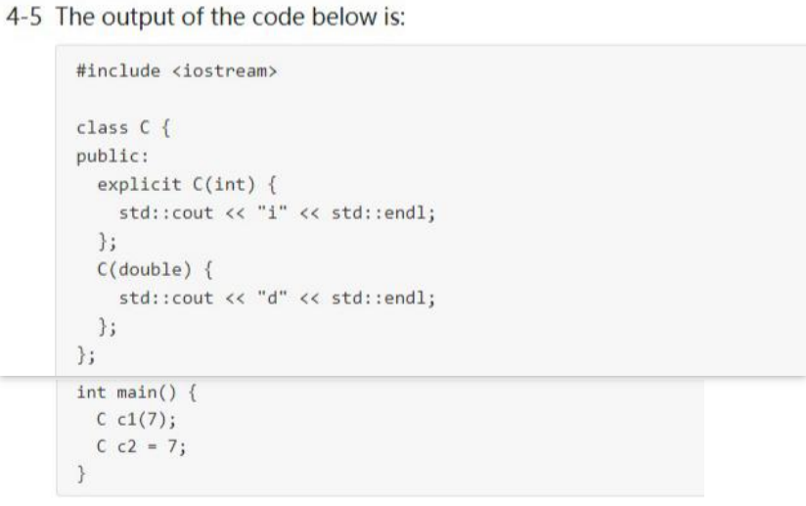
答案：
i
d
解析：
C c1(7)：
调用C(int)，输出i
C c2 = 7：
调用拷贝构造函数为c2赋值，需要将7转化为C类型
由于C(int)前有explicit关键字，无法调用C(int)，因此只能调用C(double)，将7隐式转换为C类型，此时输出d
C c3 = C(7)：
调用拷贝构造函数为c2赋值，需要将7转化为C类型
由于显式将7构造为了C类型，因此输出为i

Slide 15
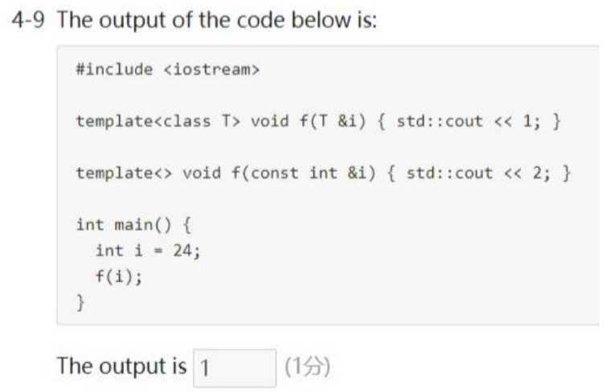
答案：
1
解析：
注意，这里偏特化对应的参数类型为 const int，编译器对于模板函数的调用是不会进行隐式转换的

Slide 16
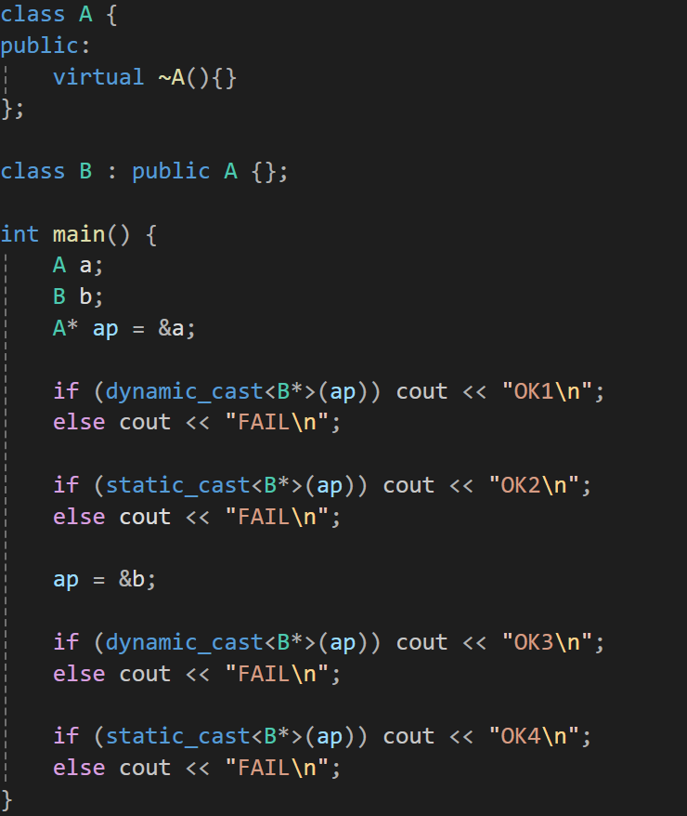
答案：
FAIL
OK2
OK3
OK4
解析：
dynamic_cast：在运行时进行类型检查
(1)：ap指向A类型，无法安全转换为B类型指针
(3)：ap指向B类型，可以转换
static_cast：在编译时进行类型检查，只要有继承关系即可进行转换

Slide 17
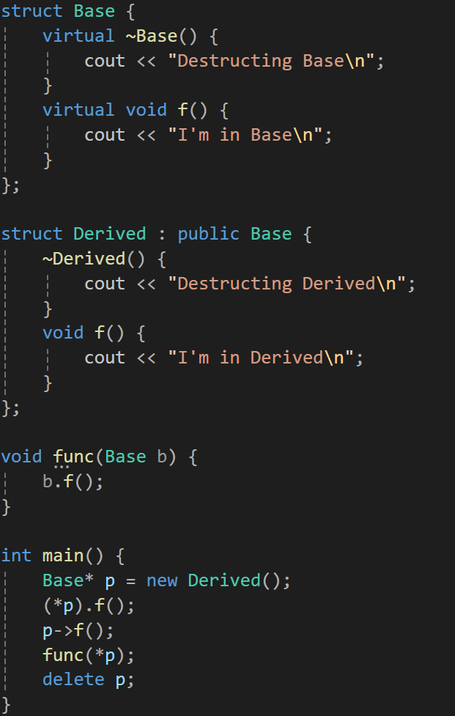
答案：
I'm in Derived
I'm in Derived
I'm in Base
Destructing Base
Destructing Derived
Destructing Base
解析：
(*p).f()：这一行对指针 p 进行解引用，并调用指向对象的 f() 函数。由于 f() 是虚函数，调用的实际函数取决于指向的对象类型。在这里，对象是 Derived 类型，因此将调用 Derived 类中覆盖的 f() 函数，输出 "I'm in Derived"。
func(*p)：这里将p转化为了形参b，失去了多态的必要条件，因此输出了"I'm in Base"

Slide 18
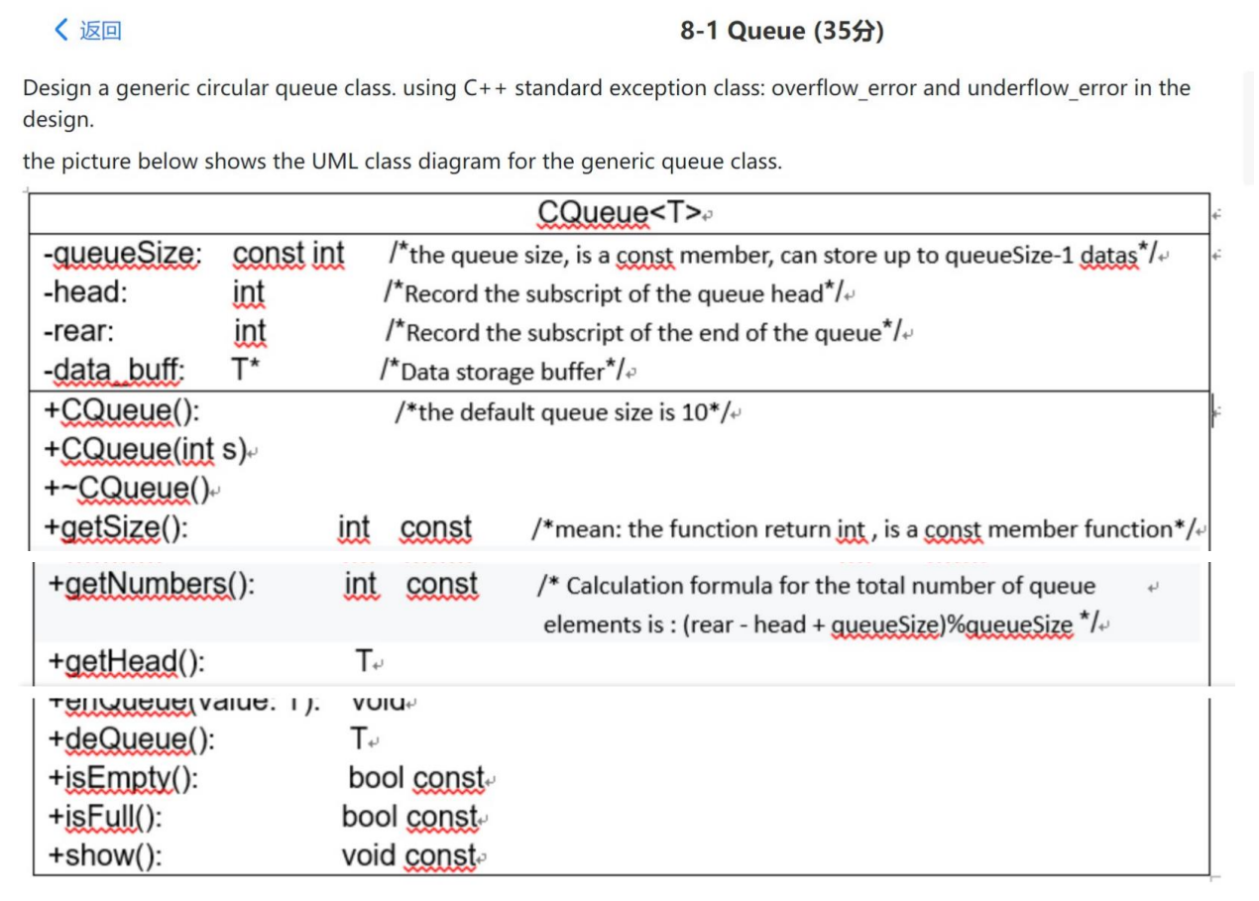

Slide 19
